Slide 1
Introdução ao Desenvolvimento para Dispositivos Móveis
Instrutores
Ciro Daniel Gurgel de Moura
Vitor Rafael Queiroz Ferreira

Slide 2
Validação de formulário com Formik e Yup e trabalhando com geolocalização

Slide 3

Introdução
Os formulários são componentes essenciais em aplicações, permitindo a coleta de dados dos usuários.
Gerenciar o estado dos campos, lidar com validações, tratamento de erros e feedbacks podem ser tarefas complexas e trabalhosas.
A necessidade de código repetitivo para controlar os campos e implementar as regras de validação dificulta a manutenção e escalabilidade.
Introdução ao Desenvolvimento para Dispositivos Móveis

Slide 4
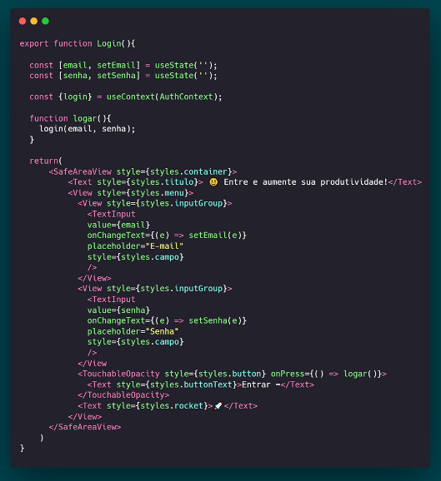
Problemática - Exemplo
Como gerenciar os estados?
Manualmente? E se forem muitos campos?
Como validar os dados?
Funções específicas para a entrada de cada campo?
Como apresentar os erros?
Como manipular os eventos?
Ex.: Envio ou limpeza dos dados.
Introdução ao Desenvolvimento para Dispositivos Móveis

Slide 5

Formik
É uma biblioteca que simplifica o gerenciamento de estados e a validação de formulários.
Com ele é possível gerenciar o estado dos campos, lidar com validações, tratamento de erros e feedbacks.
Tudo isso em um único lugar.
>> https://formik.org/docs/guides/react-native
Introdução ao Desenvolvimento para Dispositivos Móveis

Slide 6
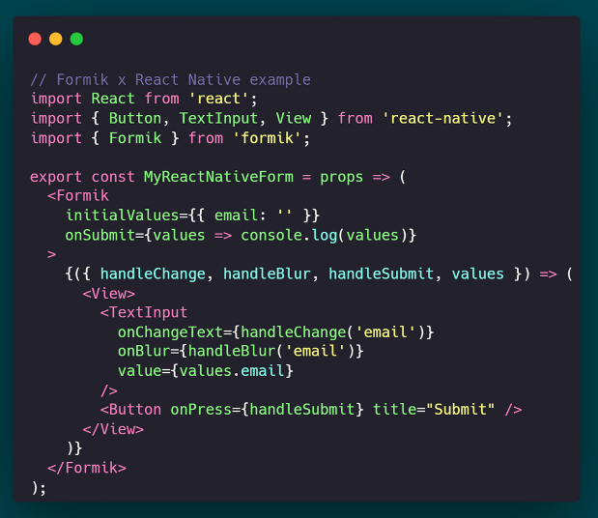
Formik
//Exemplo da documentação
Cadê o useState?
Como gerenciar os estados?
Como enviar os dados do formulário?
Introdução ao Desenvolvimento para Dispositivos Móveis

Slide 7

Yup
É uma biblioteca que auxilia na construção de esquemas para análise e validação de valores em tempo de execução.
Pode ser utilizada em conjunto com o Formik para validar os dados dos formulários.
Esses esquemas de validação definem regras específicas para cada campo, como required (obrigatório), min (valor mínimo), max (valor máximo), email (email válido), entre outras.
É possível aplicar essas regras aos campos do formulário usando os métodos de validação fornecidos pelo Yup, como string(), number(), object(), etc.
>> https://github.com/jquense/yup
Introdução ao Desenvolvimento para Dispositivos Móveis

Slide 8
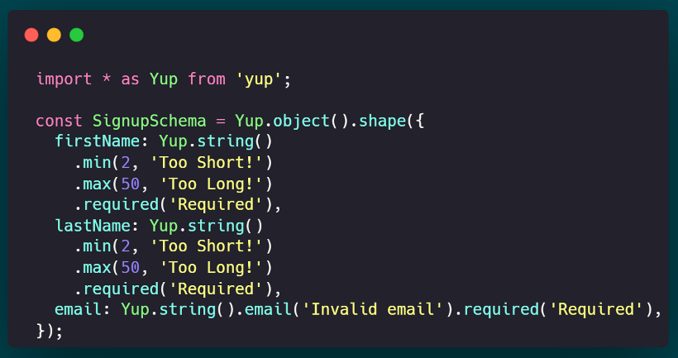
Yup
//Exemplo da documentação
Validando "firstName", "lastName" e "email".
Introdução ao Desenvolvimento para Dispositivos Móveis

Slide 9

React Native Maps
É uma biblioteca para auxiliar na utilização de mapas na aplicação
Possui funcionalidades para Android e iOS (separadamente)
Permite criar marcadores nos mapas e interagir com o aplicativo nativo de mapas
Dispõe de customizações que podem ser feitas por quem está desenvolvendo
>> https://github.com/react-native-maps/react-native-maps
Introdução ao Desenvolvimento para Dispositivos Móveis

Slide 10
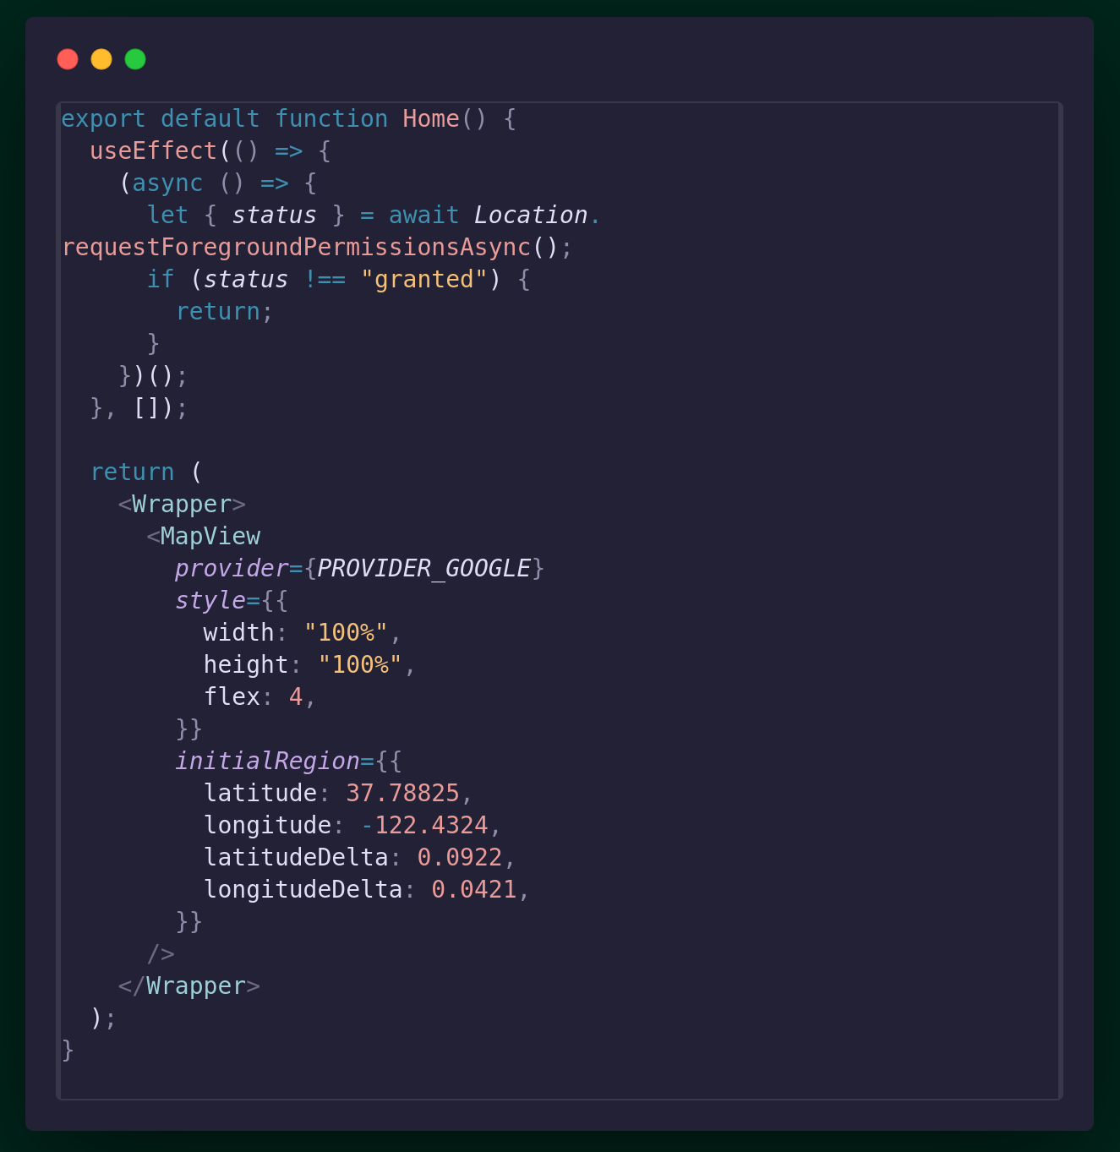
Trabalhando com geolocalização e Maps
// Exemplo da documentação
Renderizando um mapa
em uma posição fixa
Introdução ao Desenvolvimento para Dispositivos Móveis

Slide 11
Hora da prática
Validando formulário de login e cadastro de usuário!
Adicionando react-native-maps à aplicação
Introdução ao Desenvolvimento para Dispositivos Móveis

